Slide 1

NNN
CHỦ ĐỀ :
NGÔI TRƯỜNG THÂN YÊU
BÀI 2: BẠN HỌC CÙNG CỦA EM (T1)

Slide 2

KHỞI ĐỘNG

Slide 3
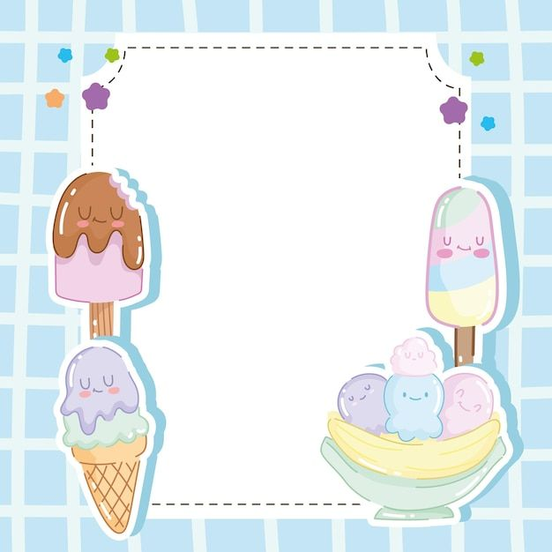

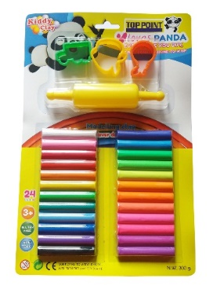
PHÒNG GIÁO DỤC & ĐÀO TẠO QUẬN LONG BIÊN
CHUẨN BỊ ĐỒ DÙNG
- Sách Mĩ thuật.
- Đất nặn, dụng cụ nặn, giấy bìa….

Slide 4

YÊU CẦU CẦN ĐẠT
PHÒNG GIÁO DỤC & ĐÀO TẠO QUẬN LONG BIÊN
- Nêu được cách tạo các lớp hình khối của cảnh vật trên mặt phẳng bằng đất nặn.
- Tạo được hình khối nổi bằng đất nặn diễn tả hoạt động của HS ở trường, lớp trên mặt phẳng.
- Chỉ ra được các dạng hình khối tạo cảnh vật và không gian trong sản phẩm và tác phẩm phù điêu.
Chia sẻ được nét đẹp và ý nghĩa của tình bạn trong
học tập ở trường.

Slide 5

HOẠT ĐỘNG 1 : KHÁM PHÁ
Khám phá hoạt động của em và bạn ở trường.
+ Các hoạt động diễn ra trong hình.
+ Địa điểm diễn ra hoạt động đó
+ Cảnh vật xung quanh
+Tư thế các bạn tham gia hoạt động

Slide 6
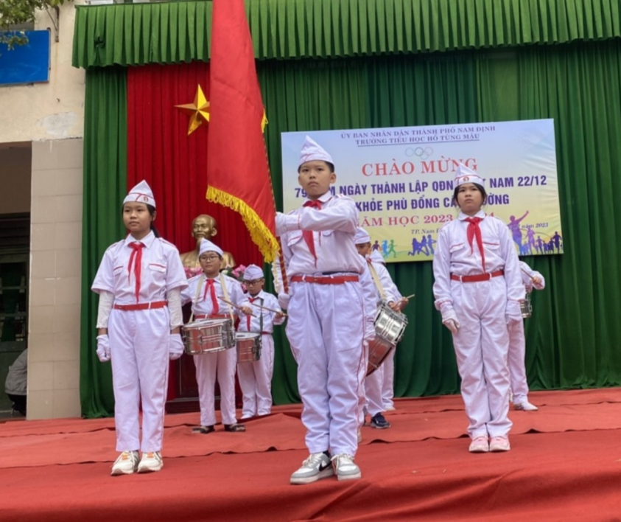
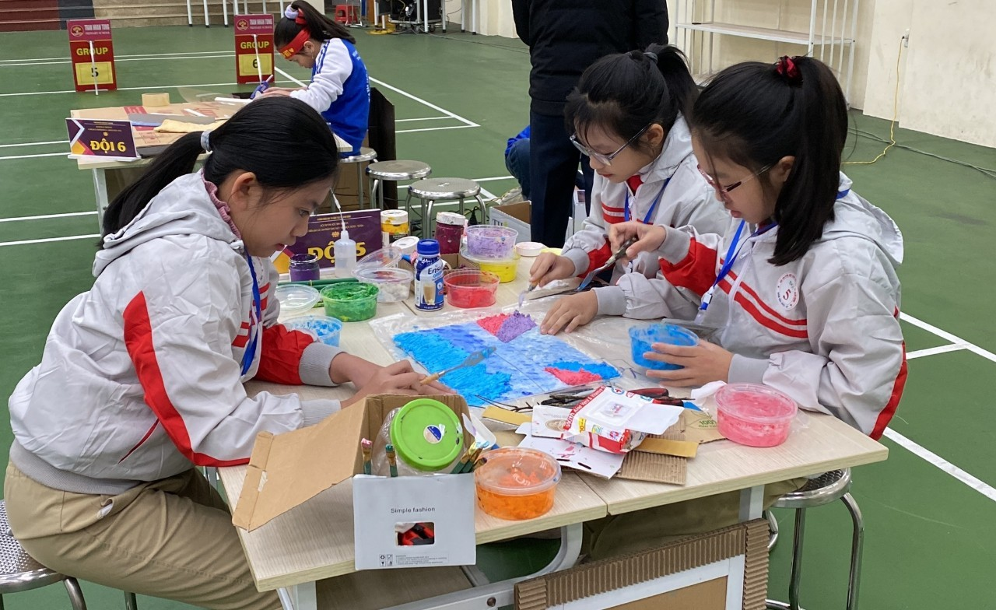
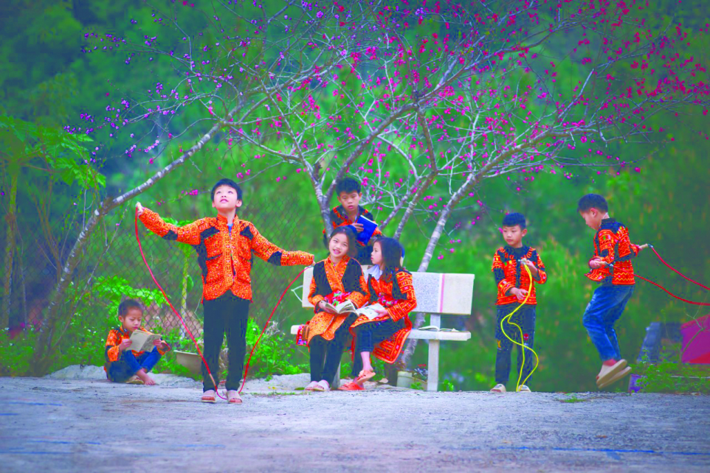
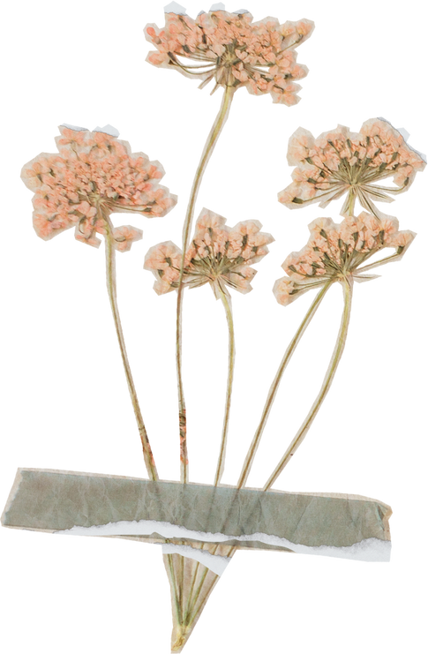

Slide 7
HOẠT ĐỘNG 2
KIẾN TẠO KIẾN THỨC KỸ NĂNG
Các bước tạo sản phẩm mĩ thuật bằng đất nặn.
- Các bước tạo sản phẩm mĩ thuật bằng đất nặn:
+Cách tạo nền bức tranh?
+ Cách tạo không gian phù hợp với nhân vật
+Cách tạo hình nhân vật
+ Thêm chi tiết hoàn thiện

Slide 8
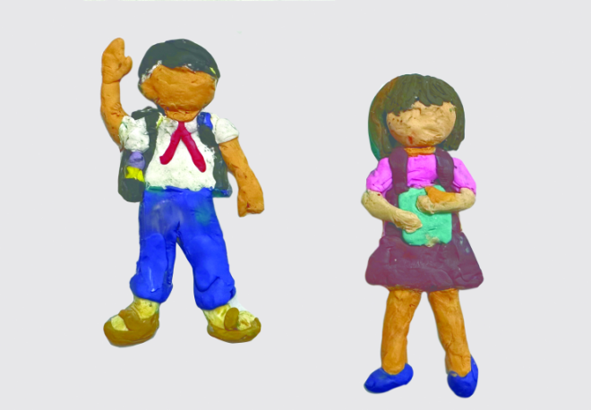
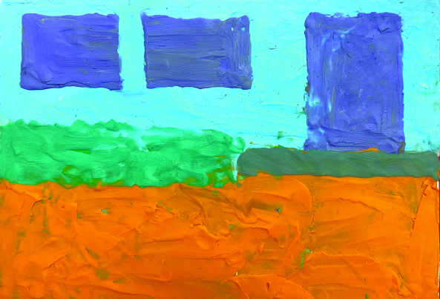
Đắp đất lên bìa cát tông để tạo nền bức tranh
Nặn các nhân vật phù hợp với không gian của bức tranh

Slide 9
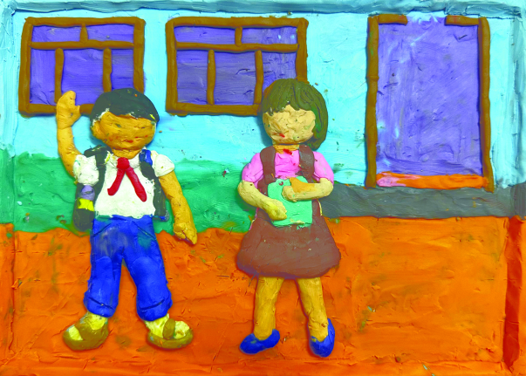
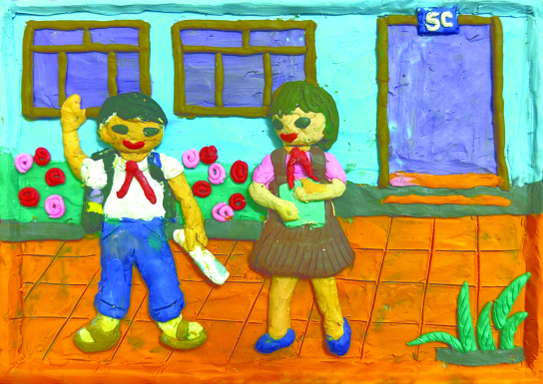
Điều chỉnh hoạt động của nhân vật và gắn lên nền của bứ tranh
Nặn thêm cảnh vật chi tiết và hoàn thiện sản phẩm

Slide 10
HOẠT ĐỘNG 2
KIẾN TẠO KIẾN THỨC KỸ NĂNG
Các bước tạo sản phẩm mĩ thuật bằng đất nặn
Ghi nhớ: Sản phẩm mĩ thuật được tạo từ hình khối nhân vật, cảnh vật trên một mặt phẳng có thể được xem là tác phẩm phù điêu.

Slide 11
HOẠT ĐỘNG 3
LUYỆN TẬP – SÁNG TẠO
Tạo phù điêu về hoạt động của em và bạn ở trường.
+ Ý tưởng thể hiện sản phẩm của cá nhân
+ Tên màu đất nặn sẽ sử dụng
+ Hoạt động, hình dáng nhân vật
+ Cách tạo phù điêu về hoạt động của em và bạn ở trường mà mình chọn

Slide 12
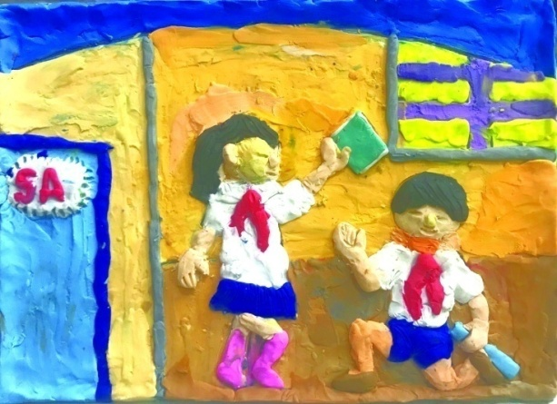
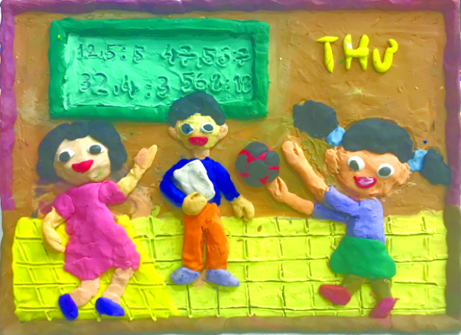
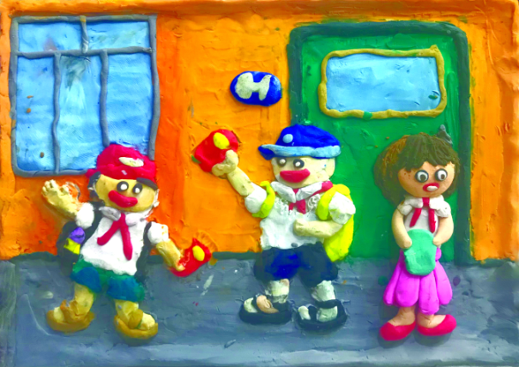
SẢN PHẨM THAM KHẢO

Slide 13
HOẠT ĐỘNG 4
PHÂN TÍCH – ĐÁNH GIÁ
Trưng bày sản phẩm và chia sẻ
+ Hình phù điêu em yêu thích
+ Cách tạo phù điêu về hình khối, không gian
+ Cách kết hợp đất màu màu
+ Chỉ ra được các nguyên lý tạo hình trong sản phẩm
+ Ý tưởng điều chỉnh

Slide 14
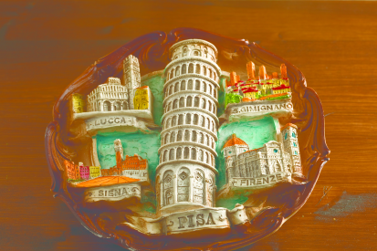
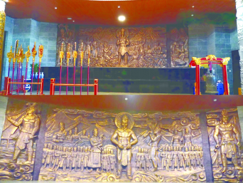
HOẠT ĐỘNG 5
VẬN DỤNG – PHÁT TRIỂN
Tìm hiểu ứng dụng của phù điêu trong cuộc sống

Slide 15
CỦNG CỐ, DẶN DÒ
Ghi nhớ: Phù điêu là hình thức sáng tạo của nghệ thuật điêu khắc, được ứng dụng rộng rãi trong nghệ thuật tạo hình và trang trí ứng dụng. Phù điêu thể hiện nhiều nội dung đề tài khác nhau về con người, thiên nhiên,…với các chất liệu đa dạng như gỗ, đá, xi măng, thạch cao, kim loại
Nhắc HS nội dung hoạt động
và chuẩn bị vật liệu cho bài học sau.

